Slide 1

La modernisation des régimes de SST
Ou quand la modernité n’est pas synonyme de progrès …
Présenté par : Benoit Laberge
Service de santé-sécurité et d’environnement

Slide 2
Plan de présentation
Origines de la SST
Rappel PL59 / L27
Réparation
Mécanismes de prévention et participation
Mobilisation

Slide 3
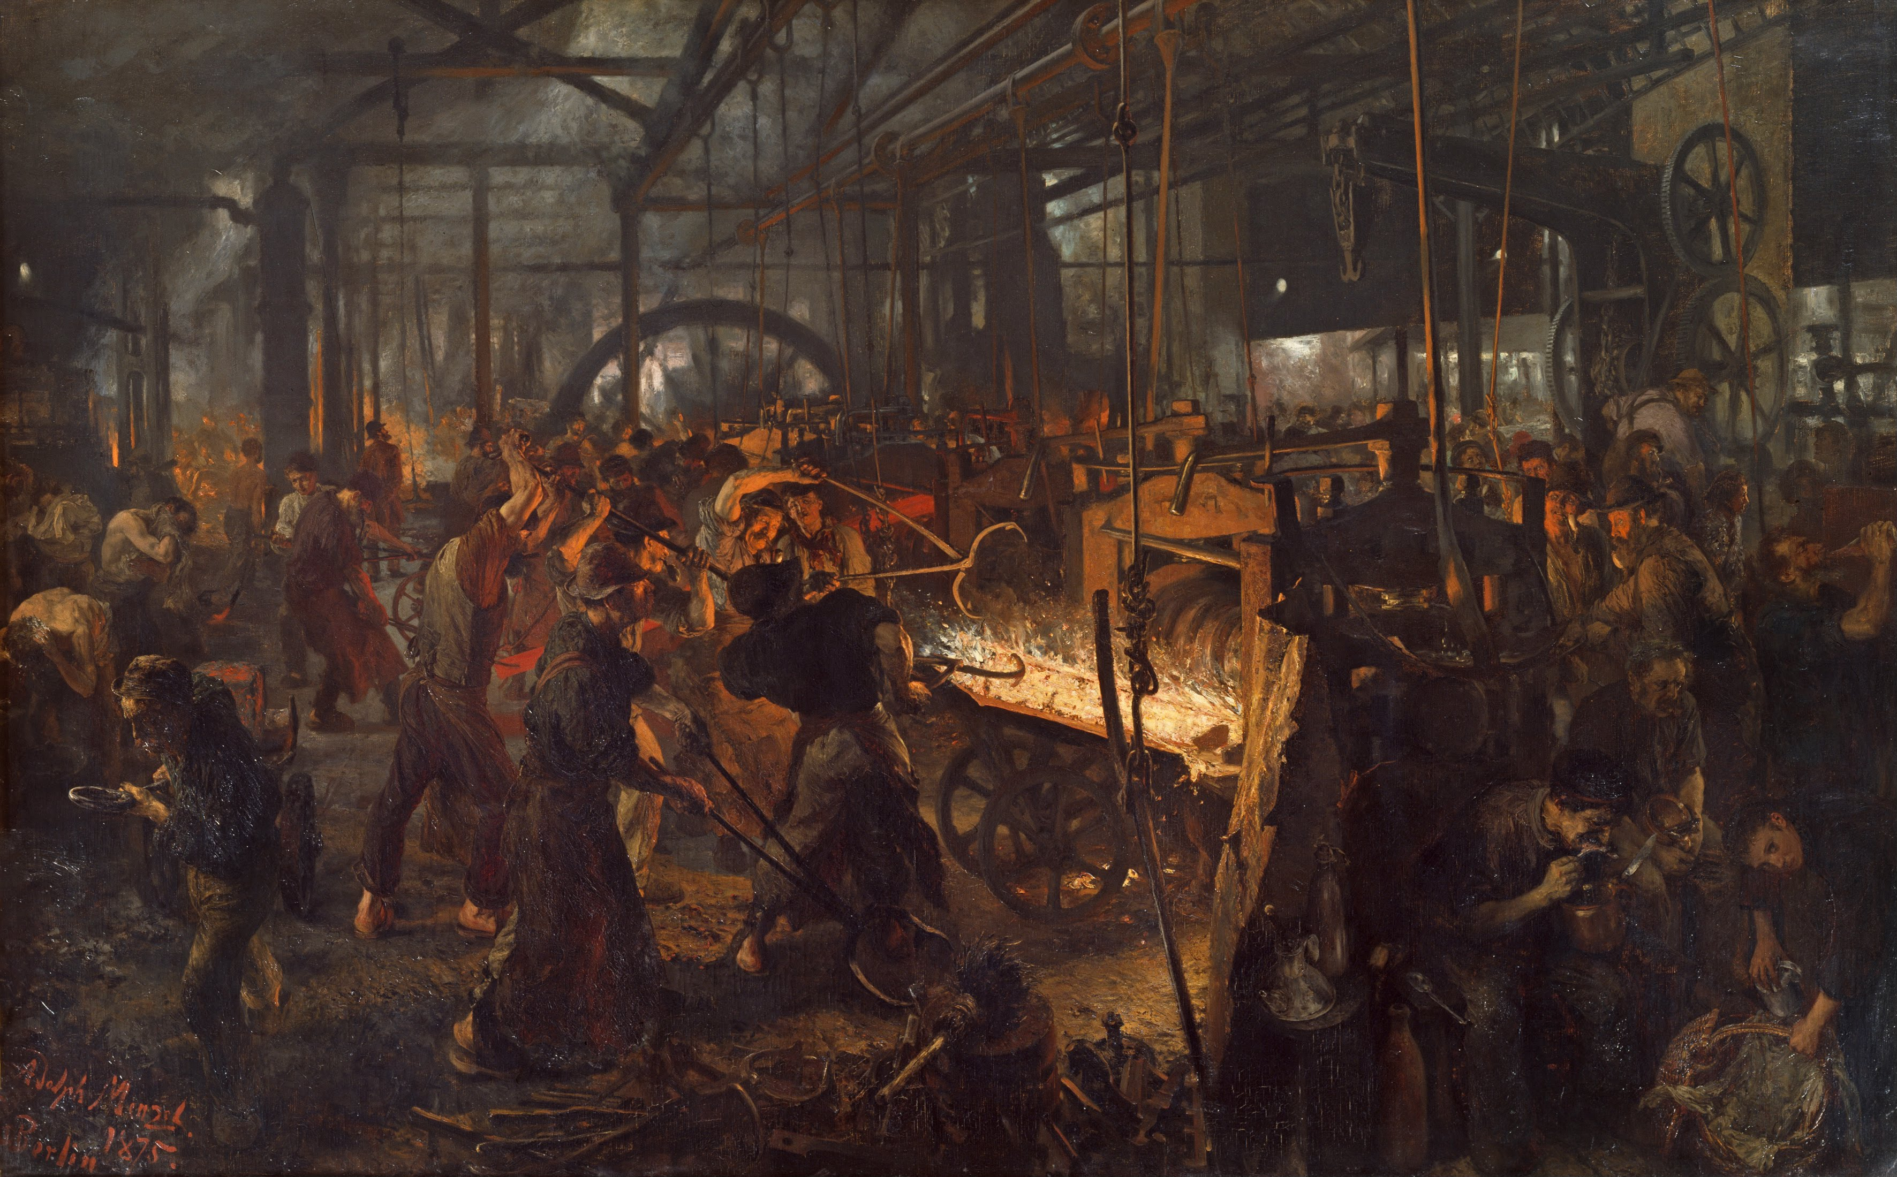

Slide 4
Luttes syndicales
Comités paritaires de SST
Programme de prévention
Programme de santé
Représentant à la prévention

Slide 5
Rappel - secteurs d’activités
GROUPE PRIORITAIRE I
Bâtiment et travaux publics
GROUPE PRIORITAIRE II
Industrie du bois (sans scierie)
GROUPE PRIORITAIRE III
Administration publique
Industrie chimique
Forêt et scieries
Mines, carrières et puits de pétrole
Fabrication de produits en métal
Industrie du caoutchouc et des produits en matière plastique
Fabrication d’équipement de transport
Première transformation des métaux
Fabrication des produits minéraux non métalliques
Industrie des aliments et boissons
Industrie du meuble et des articles d’ameublement
Industrie du papier et des activités diverses
Transport et entreposage
GROUPE NON PRIORITAIRE IV
Commerce
GROUPE NON PRIORITAIRE V
Autres services commerciaux et personnels
GROUPE NON PRIORITAIRE VI
Agriculture
Bonneterie et habillement
Enseignement et services annexes
Finances, assurances et affaires immobilières
Services médicaux et sociaux
Chasse et pêche
Industries manufacturières diverses
Communications, transport d’énergie et autres services publics
Imprimerie, édition et activités annexes
Fabrication de produits du pétrole et du charbon
Fabrication de produits électriques
Industrie du cuir
Fabrication de machines (sauf électriques)
Industrie du tabac
Industrie du textile

Slide 6
La « modernisation » des régimes de SST
27 octobre 2020 : dépôt du projet de loi (293 articles)
19 au 22 janvier 2021 : consultations particulières
9 mars au 23 septembre 2021 : étude détaillée
  100 amendements proposés en débutant l’étude détaillée :
    170 amendements adoptés
    107 amendements non adoptés
30 septembre 2021 : adoption du projet de loi
6 octobre 2021 : sanction de la loi

Slide 7
Réparation
Resserrement de l’admissibilité
Introduction de balises règlementaires
Réadaptation altérée

Slide 8
Prévention
Nouvelles obligations des employeurs
  Télétravail
  Intégrité psychique
  Prévention des violences
Retrait préventif de la travailleuse enceinte ou qui allaite
  Uniformisation par l’application de protocoles de dangers (janvier 2023)

Slide 9
Prévention
Construction
  Entrée en vigueur des dispositions de 1979 (janvier 2023)
Déploiement à tous les secteurs d’activités
  Mécanisme de prévention
  Mécanisme de participation

Slide 10
Mécanisme de prévention
Programme de prévention « 1979 style »
  Adaptation aux normes SST
  Mesure de surveillance du milieu
  Mise en œuvre des mesures de SST applicables
  Identification des ÉPI
  Contient le programme de formation et d’information en SST
Programme de prévention intérimaire
  Identification des risques
  Analyse des risques
Plan d’action
  Identification des risques

Slide 11
Mécanisme de participation
Comité paritaire de SST (6 avril 2022)
  Dès qu’il y a un programme de prévention
  Participation à l’identification et l’analyse des risques et fait des recommandations écrites à l’employeur
  Délégation au CPSST selon entente avec l’employeur
  Fréquence des réunions selon entente (en l’absence d’entente, 1 rencontre aux 3 mois)
  Possibilité de multiétablissements (lorsque PP multiétablissements)
Taille de l’établissement (nombre de travailleurs) | Délégation syndicale au CPSST
20 à 50 | 2
51 à 100 | 3
101 à 500 | 4
501 à 1 000 | 5
1001 et + | 6

Slide 12
Mécanisme de participation
Représentant à la prévention
Inspection des lieux de travail
Recevoir copie des avis d’accidents
Enquêter sur les événements
Identifier les situations qui peuvent être source de danger
Recommandations au comité de santé et de sécurité, assister les travailleurs dans l’exercice des droits
Accompagner l’inspecteur
Intervenir dans les cas de droit de refus
Porter plainte à la CNESST
Représentant en santé-sécurité
Inspection des lieux de travail
Recommandations au comité de santé et de sécurité
Porter plainte à la CNESST
Agent de liaison
Coopérer avec l’employeur afin de faciliter la communication des informations
Recommandations à l’employeur sur l’identification des risques
Porter plainte à la CNESST

Slide 13
Nombre de travailleurs | Règlement sur le RP (h/mois) | Régime transitoire LMRSST (h/mois)
0 – 19 | 8 | temps nécessaire
20 – 50 | 12 | 3.25
51 – 100 | 24 | 6.5
101 – 200 | 40 | 10.8
201 – 300 | 60 | 16.25
301 – 400 | 72 | 19.5
401 – 500 | 84 | 22.75
501 + | + 16 / 100 | + 4.3 / 100

Slide 14
Nos dernières propositions adoptées
Conseil confédéral de septembre 2021 (partie 1)
Que la CSN réclame du gouvernement de remettre le PL 59 à la table à dessin immédiatement, car il y a urgence d’agir afin qu’il réponde aux vraies aspirations des travailleuses et des travailleurs.
Que la CSN poursuive la mobilisation et sa collaboration avec les partis d’opposition, les autres organisations syndicales et les groupes communautaires en conformité avec ses orientations.

Slide 15
Nos dernières propositions adoptées
Conseil confédéral de septembre 2021 (partie 2)
Que la CSN réitère sa volonté de poursuivre la lutte en santé et sécurité et qu’elle continue de la placer au cœur de son action, notamment par les moyens suivants :
En utilisant les différents événements CSN qui ont pour objet la santé et la sécurité (Semaine nationale de la santé et de la sécurité du travail, Journée internationale de commémoration des travailleuses et des travailleurs morts ou blessés au travail le 28 avril, Bilan et perspectives) pour collectiviser les enjeux de la santé et de la sécurité du travail et pour favoriser la mobilisation des milieux de travail sur des enjeux qui y sont relatifs;
En négociant des dispositions en matière de santé et de sécurité du travail dans les conventions collectives, en conformité avec la proposition adoptée au 66e Congrès de la CSN;
En effectuant une veille lors des conseils confédéraux, des travaux réglementaires de la Commission des normes, de l’équité, de la santé et de la sécurité du travail (CNEEST) et des luttes menées par les syndicats sur des enjeux de santé et de sécurité.
Qu’un travail de vulgarisation et d’éducation populaire sur l’impact direct sur l’ensemble des travailleuses et des travailleurs soit fait pour faire lever davantage cette mobilisation.
Notes:
La SST est un dossier d’avant plan pour la CSN
Les 4 prochaines années sont cruciales pour le mouvement ouvrier
RV pour toutes les composantes de la CSN, technique comme politique. Le combat sera d’abord et avant tout une lutte politique.
Négociation réglementaire?
Décret gouvernemental?
Ajustement législatifs?

Slide 16


